Slide 1






繁殖農家のみなさまへのお願い
EU等向けに輸出される牛肉の由来牛には、EU等で使用が禁止されている動物用医薬品を出生からと畜されるまでの間、一度も使用してはいけないこととなっています。
このうち、我が国で承認されているホスホマイシン（抗菌剤）（※）及びエストラジオール（性ホルモン剤）の成分を含む製剤については、生涯一度も使用していないことを確認した上で輸出する体制を整備する必要があります。
このため、家畜市場や肥育農家から、両成分を含む製剤を使用していないことの確認として
EU等における使用禁止薬剤の使用に係る申告書（「申告書」）の提出
を求められる場合がありますので、ご協力をお願いいたします。
※2026年9月3日以降にEU等を通関する牛肉の由来牛に適用
EU等向けに牛肉を輸出する際の対応の流れ
対応1
家畜市場から求められるケース
当市場に牛を出荷する際にホスホマイシン及びエストラジオールを含む製剤の使用がないことを確認の上、 「申告書」を添付してください。
ホスホマイシン及びエストラジオールを含む製剤が使用された履歴がないことを確認の上、「申告書」を提出。なお、エストラジオールが使用される可能性がある13か月齢以上の雌牛を上場した場合には、獣医師にも確認の上、「申告書」（確認先の獣医師名等の記載欄があるもの）を提出。
申告書
繁殖農家
家畜市場
対応2
肥育農家から求められるケース
あなたが農家から購入した牛について、ホスホマイシン及びエストラジオールを含む製剤の使用がないことを確認の上、 「申告書」を提出してもらえますか。
ホスホマイシン及びエストラジオールを含む製剤が使用された履歴がないことを確認の上、 「申告書」を提出。なお、エストラジオールが使用される可能性がある13か月齢以上の雌牛を家畜市場や相対取引で売買した場合には、獣医師にも確認の上、 「申告書」 （確認先の獣医師名等の記載欄があるもの）を提出。
申告書
繁殖農家
肥育農家
ホスホマイシンとは？
主に子牛の下痢症や肺炎の治療に用いられ、牛に使用できる製剤としては３製剤が承認されている。
エストラジオールとは？
雌牛の発情誘起等の繁殖目的や胎盤停滞等の治療目的に使用され、牛に使用できる製剤としては３製剤が承認されている。
なお、両製剤とも代替薬が存在します。
（問い合わせ先）
大阪府家畜保健衛生所
TEL：072－458－1151
農林水産省畜産局食肉鶏卵課食肉鶏卵貿易班
TEL：０３－６７４４－２１３０

Slide 2
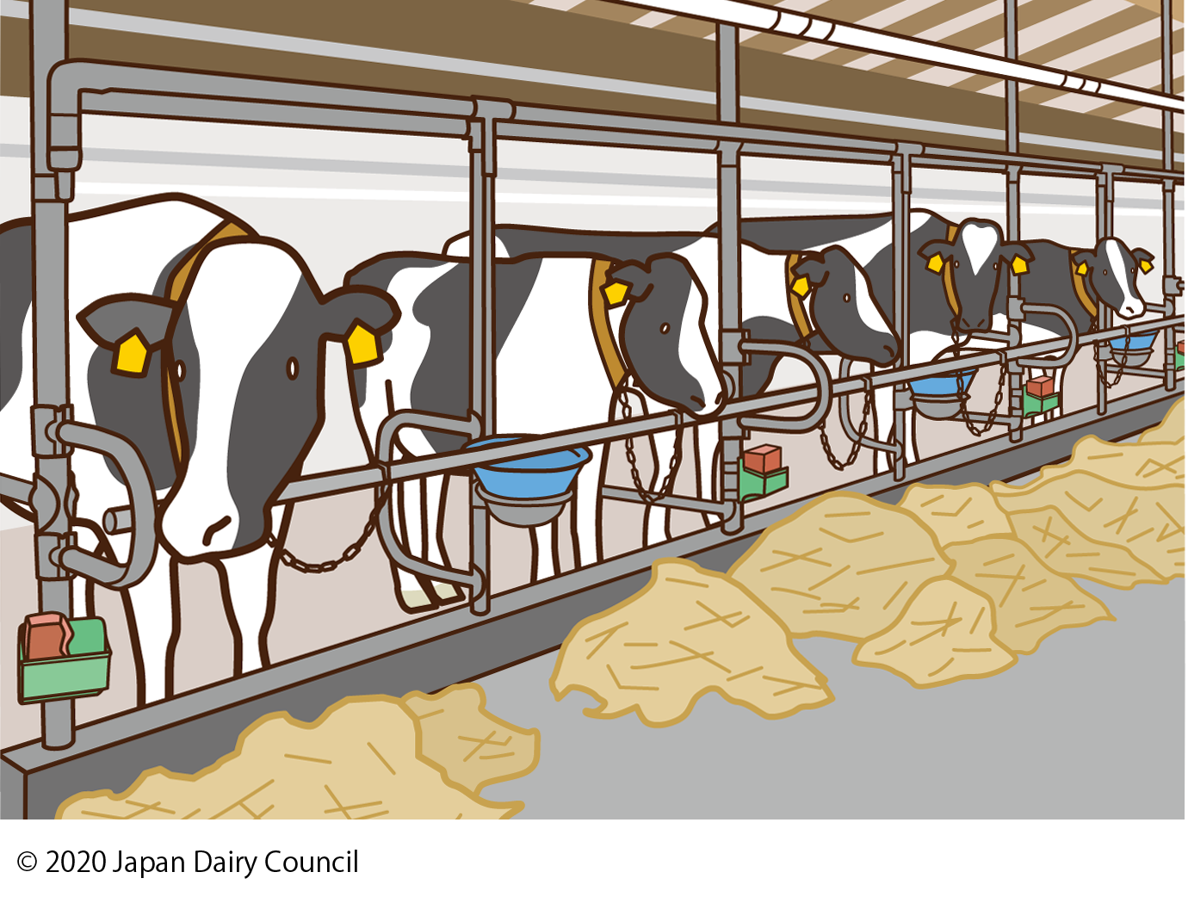
酪農家のみなさまへのお願い
EU等向けに輸出される牛肉の由来牛には、EU等で使用が禁止されている動物用医薬品を出生からと畜されるまでの間、一度も使用してはいけないこととなっています。
このうち、我が国で承認されているホスホマイシン（抗菌剤）（※）及びエストラジオール（性ホルモン剤）の成分を含む製剤については、生涯一度も使用していないことを確認した上で輸出する体制を整備する必要があります。
このため、家畜市場や肥育農家から、両成分を含む製剤を使用していないことの確認として
EU等における使用禁止薬剤の使用に係る申告書（以下「申告書」）の提出
を求められる場合がありますので、ご協力をお願いいたします。
※2026年9月3日以降にEU等を通関する牛肉の由来牛に適用
EU等向けに牛肉を輸出する際の対応の流れ
対応1
家畜市場から求められるケース
当市場に牛を出荷する際にホスホマイシン及びエストラジオールを含む製剤の使用がないことを確認の上、 「申告書」を添付してください。
ホスホマイシン及びエストラジオールを含む製剤が使用された履歴がないことを確認の上、 「申告書」を提出。なお、エストラジオールが使用される可能性がある13か月齢以上の雌牛を上場した場合には、獣医師にも確認の上、 「申告書」 （確認先の獣医師名等の記載欄があるもの）を提出。
申告書
酪農家
家畜市場
対応2
子牛出荷先農家（育成農家等）から求められるケース
ホスホマイシン及びエストラジオールを含む製剤が使用された履歴がないことを確認の上、 「申告書」を提出。なお、エストラジオールが使用される可能性がある13か月齢以上の雌牛を家畜市場や相対取引で売買した場合には、獣医師にも確認の上、 「申告書」 （確認先の獣医師名等の記載欄があるもの）を提出。
あなたが農家から購入した牛について、ホスホマイシン及びエストラジオールを含む製剤の使用がないことを確認の上、 「申告書」を提出してもらえますか。
申告書
酪農家
肥育農家
ホスホマイシンとは？
主に子牛の下痢症や肺炎の治療に用いられ、牛に使用できる製剤としては３製剤が承認されている。
エストラジオールとは？
雌牛の発情誘起等の繁殖目的や胎盤停滞等の治療目的に使用され、牛に使用できる製剤としては３製剤が承認されている。
なお、両製剤とも代替薬が存在します。
（問い合わせ先）
大阪府家畜保健衛生所
TEL：072－458－1151
農林水産省畜産局食肉鶏卵課食肉鶏卵貿易班
TEL：０３－６７４４－２１３０

Slide 3


肥育農家のみなさまへのお願い
EU等向けに輸出される牛肉の由来牛には、EU等で使用が禁止されている動物用医薬品を出生からと畜されるまでの間、一度も使用してはいけないこととなっています。
このうち、我が国で承認されているホスホマイシン（抗菌剤）及びエストラジオール（性ホルモン剤）の成分を含む製剤については、生涯一度も使用していないことを確認した上で輸出する体制を整備する必要があります。
このため、EU等向け認定施設に牛を出荷する場合は、両成分を含む製剤を使用していないことの確認として、以下が必要になります。
① EU等における使用禁止薬剤の使用に係る申告書（以下「申告書」）の提出
② 合意書の作成・保管
※2026年9月3日以降にEU等を通関する牛肉の由来牛に適用
EU等向けに牛肉を輸出する際の対応の流れ
対応1
EU等向け認定施設への出荷時に不使用申告書を提出
肥育牛をEU等向けに輸出する場合、出荷時に、生涯ホスホマイシン及びエストラジオールを含む製剤が使用された履歴がないことを確認の上、EU等向け認定施設へ「申告書」を提出。なお、エストラジオールが使用される可能性がある13か月齢以上の雌牛を導入した場合には、 「申告書」 （確認先の獣医師名等の記載欄があるもの）の提出を適宜繁殖農家へ後追いで依頼。
申告書
肥育農家
EU等向け認定施設
繁殖農家
肥育農家
あなたが農家から購入した雌牛について、エストラジオールを含む製剤の使用がないことを確認の上、 「申告書」を提出してもらえますか。
対応2
獣医師と連名でEU等使用禁止薬剤不使用合意書の作成・保管
農場全体でEU等で使用が禁止されている薬剤を使用しないことについて獣医師（診療所）との連名で合意書を作成・保存いただくことで農場における不使用記録とみなし、合意書に基づいて「申告書」を提出します。
誓約書
肥育農家
ホスホマイシンとは？
主に子牛の下痢症や肺炎の治療に用いられ、牛に使用できる製剤としては３製剤が承認されている。
エストラジオールとは？
雌牛の発情誘起等の繁殖目的や胎盤停滞等の治療目的に使用され、牛に使用できる製剤としては３製剤が承認されている。
なお、両製剤とも代替薬が存在します。
（問い合わせ先）
大阪府家畜保健衛生所
TEL：072－458－1151
農林水産省畜産局食肉鶏卵課食肉鶏卵貿易班
TEL：０３－６７４４－２１３０

Slide 4

（参考）使用する申告書のご案内（フローチャート）
肥育農家の方
農場全体として不使用である根拠資料になる
繁殖農家、酪農家、肥育農家のチラシの裏面共通
導入前の使用歴をここで確認
雄又は去勢
繁殖農家等から
「申告書」を受領
獣医師との
合意書
あり
「申告書」を
出荷時に作成し提出
EU等向けにと場出荷する牛の性別
雌
なし
「申告書」 （確認先の獣医師名等の記載欄があるもの）を出荷時に提出
導入時の月齢
13か月齢未満
13か月齢以上
繁殖農家等から
「申告書」 （確認先の獣医師名等の記載欄があるもの）を受領
獣医師との
合意書
あり
「申告書」を
出荷時に作成し提出
なし
「申告書」 （確認先の獣医師名等の記載欄があるもの）を出荷時に提出
繁殖農家の方と酪農家の方
肥育農家から「申告書」の提出を求められた牛の性別
雄又は去勢
肥育農家等に
「申告書」を提出
雌
肥育農家に移動した時の月齢
13か月齢未満
13か月齢以上
肥育農家等に
「申告書」 （確認先の獣医師名等の記載欄があるもの）を提出

